Slide 1






Vers un Internet plus responsable: quels outils pour quels enjeux?
26 mai 2011 10h-13h
Une conférence de l’AFA

Slide 2



Une conférence de l’AFA – 26-MAI-2011
Signal Spam mobilise les internautes et fournit l’écosystème email en données contre le spam et les botnets
Vick Hayford, Vice-président Stratégie & Développement

Slide 3

Mon FAI,
le spam
et moi
Notes:
VH

Slide 4
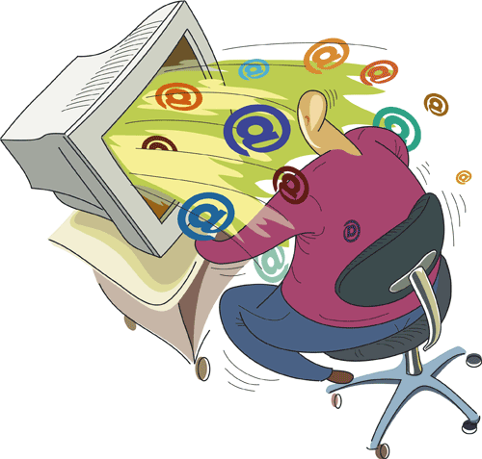
spam, spam, spam
Massif 75~80% du trafic mondial
Permanent 120 à 200 milliards de spam par jour
400 à 500 spams par jour pour un compte email standard
10 à 50 spams par jour pour un compte « protégé »
Évasif Etats-Unis (1) 28%
Pays-Bas (3) 5%
Russie (4) 4%
Royaume-Uni, France 2%
Évoluant en permanence
Notes:
VH (2min)
Le problème du spam est l’équivalent d’un immense « trou noir » dans les constellations du réseau.
C’est le principal « cauchemar » de l’internet et une guerre de tous les instants où la course à l’armement est sans cesse à l’œuvre.
Tous les indicateurs macro et micro sont à la hausse.

Slide 5

spam = cybercrime
Atteinte aux données personnelles
Usurpation d’identité
Escroquerie financière
Abus de confiance
Usurpation de marques
Impact sur l’économie numérique
Impact sur l’économie des réseaux
Atteinte à la sécurité des réseaux
Atteinte à la sécurité des ordinateurs personnels
Atteinte au confort d’usage
Perte de confiance en la numérisation des échanges
Notes:
VH (2min)
Passé le temps de l’exploit « sportif », il existe désormais une véritable économie parallèle du spam.
Des réseaux de « botnets » sont déployés et loués.
Des places de marchés de la cybercriminalité fonctionnent en continu.
Exemple: Hadopi, Impots, Collocation

Slide 6
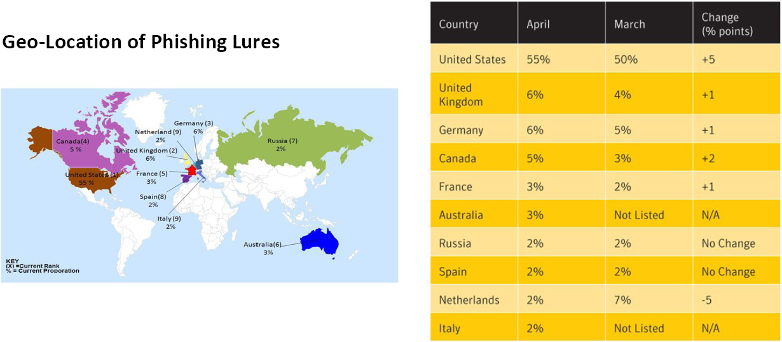
spam = cybercrime
Symantec – State of Spam & Phishing – MAY-2011
la France dans le Top5
des cibles du phishing
Notes:
VH (2min)
Passé le temps de l’exploit « sportif », il existe désormais une véritable économie parallèle du spam.
Des réseaux de « botnets » sont déployés et loués.
Des places de marchés de la cybercriminalité fonctionnent en continu.
Exemple: Hadopi, Impots, Collocation

Slide 7
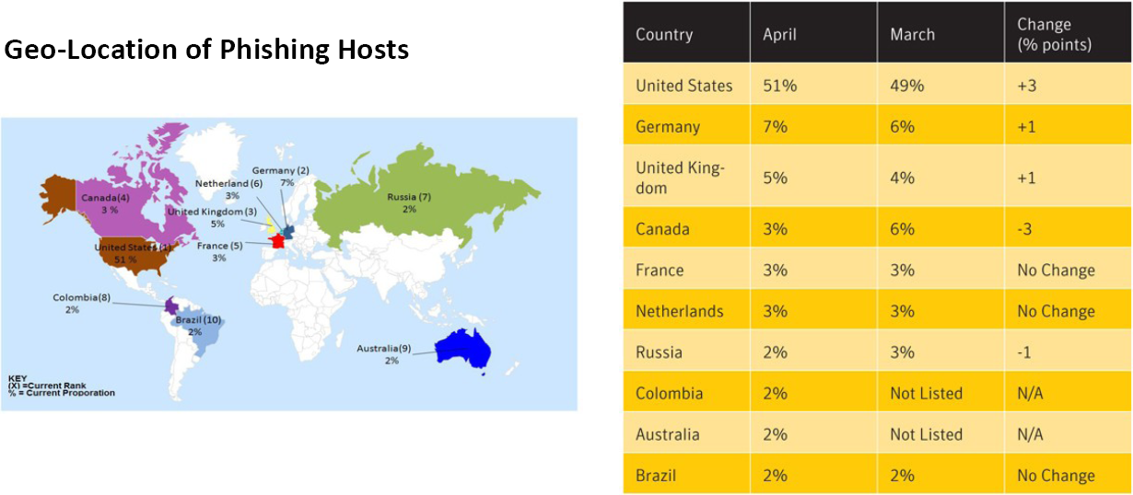
spam = cybercrime
Symantec – State of Spam & Phishing – MAY-2011
la France reste dans le Top5 des hébergeurs de sites de phishing
Notes:
VH (2min)
Passé le temps de l’exploit « sportif », il existe désormais une véritable économie parallèle du spam.
Des réseaux de « botnets » sont déployés et loués.
Des places de marchés de la cybercriminalité fonctionnent en continu.
Exemple: Hadopi, Impots, Collocation

Slide 8
Mon FAI, le spam et moi
1er indice de satisfaction client:
une boite de réception « propre »
ni trop (de spam), ni trop peu (de messages légitimes)
Technologie de filtrage adaptative
Régulation marketing
1er indice de réputation réseau:
spam sortant
Efficacité contre les botnets
Education des clients
1er acteur de confiance de l’internaute:
cible privilégiée des campagnes de phishing
Dispositif de signalement élargi, neutralisation
Education des clients
Notes:
JCLT

Slide 9
le spam a évolué
le spam a évolué vers la cybercriminalité
les gouvernements renforcent leurs dispositifs réglementaires
le phishing explose au top des menaces Internet
la réputation des annonceurs est durement impactée
les technos d’analyse d’empreinte sont subtilement trompées
une boite propre devient le 1er critère de satisfaction des usagers
FAI/FSM restreignent les conditions de distribution
Communiquer via email aujourd’hui, c’est inscrire l’internaute dans une démarche
autodidacte, auto-protectrice
et de confiance
Notes:
Signal Spam has almost 10 years history but just look closer.
Spam has shifted to cybercrime.
Users behavior has shited: « every email I don’t want in my Inbox is spam »
Goverments are tighten regulation about mar/com via email. (It’s already in place in Europe, just voted in Canada).
Top#1 user satisf

Slide 10
Signal Spam,
le réseau de confiance pour agir contre le spam
Notes:
JCLT (8min pour la section)

Slide 11
Une nouvelle réponse
en un projet de standard “Spam Reporting Center”
1
Mobiliser/éduquer l’internaute
et collecter des signalements
2
Distribuer des données utiles à tout l’écosystème
3
Etre un espace collaboratif pour tout l’écosystème

Slide 12
Signal er,
c’est agir

Slide 13
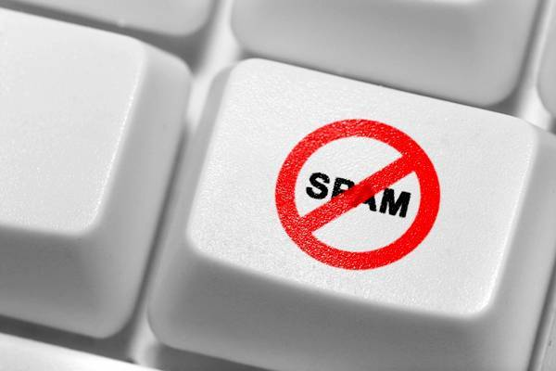
Signaler, c’est agir
1
En quelques clics quel que soit l’environnement informatique
Un format de transfert de données standard adaptable et contrôlable
Données efficaces à la base de tous les processus de lutte anti-spam de tous les acteurs de l’écosystème de l’email
Une réponse
didactique
simple
universelle
à l’efficacité
transversale
Notes:
JCLTC (2min)

Slide 14
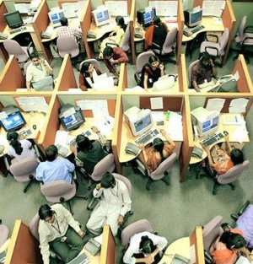





Signaler via…
1
Outlook 2003, 2007, (2010)
Thunderbird 2.x, 3.x
Webmails
Web forms
Plugins
Cisco SpamCop
(courant 2011)
Alinto
Atos Worldline
GoLive
Zimbra
Windows Live Hotmail
(courant 2011)

Slide 15


Signaler, c’est agir
1
Envoi de spam depuis un ordinateur compromis ou un compte email
Source de spam
Opérateur Internet
Collaboration Européenne et Internationale
Signalement pour neutralisation
CNIL
Police /Gendarmerie
ANSSI
Signalement pour
enquête et sanction
Signalement pour Désinscription
Sociétés spécialisées dans l’envoi des mails pour les annonceurs et e-commerçants
Autres Centres internationaux de signalement du spam
Annonceurs ou
e-commerçants
Envoi de mail marketing légitime
Notes:
10 min
10 min
5 min

Slide 16
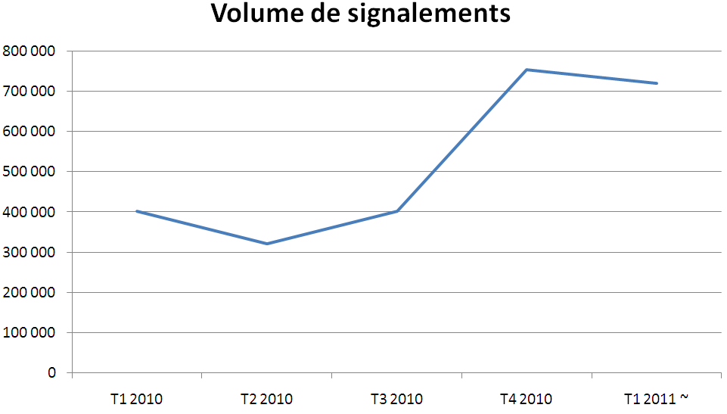
Signalements Signal Spam
1
Notes:
10 min
10 min
5 min

Slide 17







Agir en tant que FAI/Messagerie
1
Neutraliser & Mobiliser
Fournisseur Accès Internet/
Services Messagerie
Réduction spam sortant
(Neutralisation BOTNETs)
Alerte usurpation compte
Fournisseur Application
Messagerie
Adopter Bouton Signal Spam

Slide 18
Distribuer
des données utiles
à tout l’écosystème
Notes:
VH

Slide 19
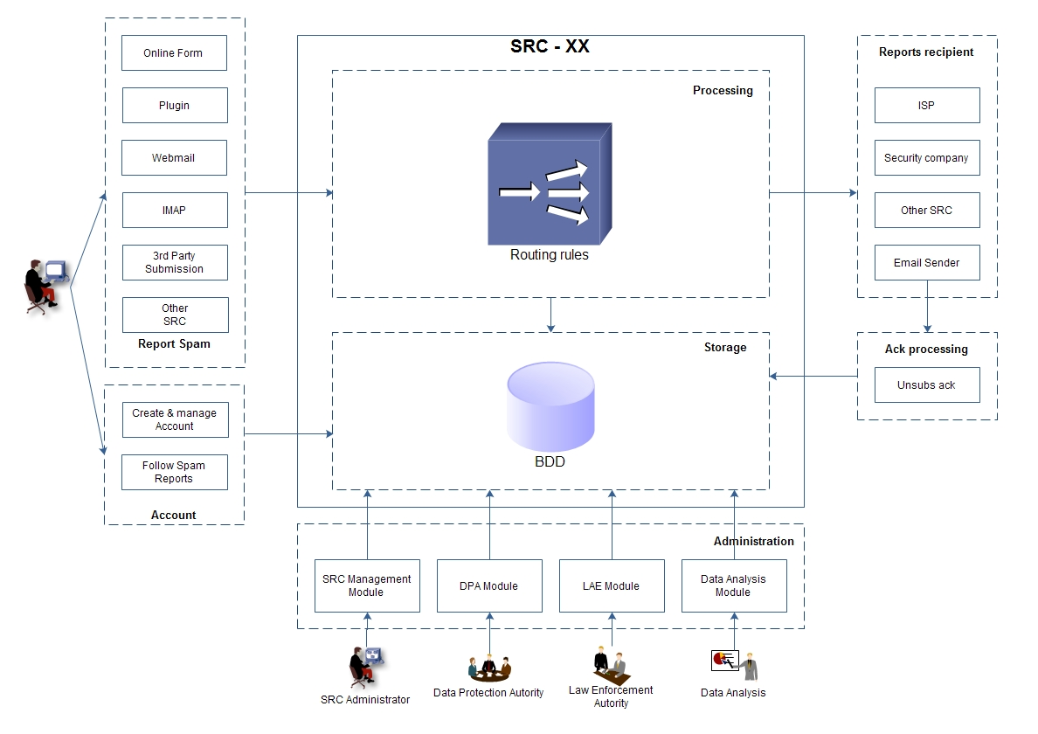
Distribuer à tout l’écosystème
2

Slide 20
Un espace collaboratif unique
pour tout l’écosystème
Notes:
20

Slide 21
L’écosystème de l’email
3
La lutte contre le spam ne peut s’imaginer efficace qu’avec la collaboration et la mobilisation concertée de tous les acteurs
Notes:
VH (1min)
email = écosystème complexe

Slide 22

Vos questions
Vick Hayford
Vice-président Stratégie & Développement
vick.hayford@signalspam.net
Avec nos remerciements pour votre attention et votre intérêt
Notes:
Panel (nom, fonction, photos)

